Slide 1
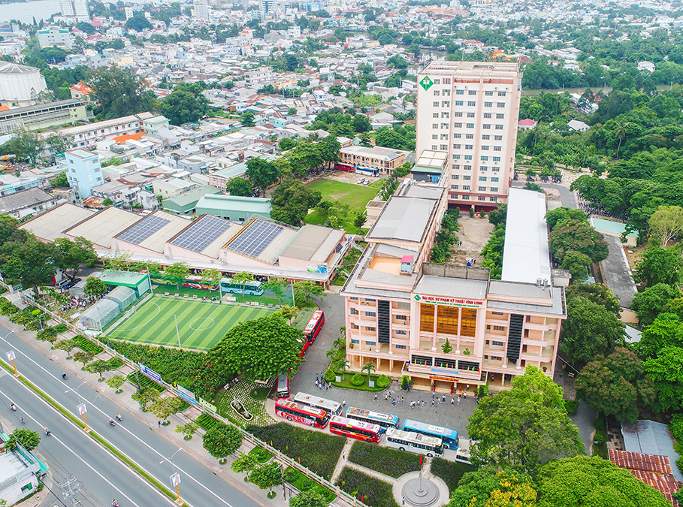


MÃ HÓA RUN-LENGTH ENCODING
(RLE)
GVHD: Lê Hoàng An
Thành viên: Huỳnh Phước Đức
Lê Hoàng Tâm
Trần Huy Hoàng
Trường đại học Sư Phạm Kỹ thuật Vĩnh Long
TRƯỜNG ĐẠI HỌC SƯ PHẠM KỸ THUẬT VĨNH LONG

Slide 2
Trường đại học Sư Phạm Kỹ thuật Vĩnh Long
BÁO CÁO : Phát Triển Ứng Dụng IoT
Đề tài: Hệ Thống Vườn Thông Minh
GVHD: Trần Phan An Trường
Thành viên: Huỳnh Phước Đức - 21022015 Lê Hoàng Tâm - 21022016

Slide 3
NỘI DUNG BÁO CÁO
I. Tổng Quan Đề Tài
II. Cơ sở lý thuyết
III. Giới thiệu hệ thống
IV.kịch bản
V. Kết luận và hướng phát triển

Slide 4
I. Tổng quan đề tài
Lý do chọn đề tài
Trong thời đại công nghệ 4.0, Nông nghiệp IoT đang trở thành một xu hướng quan trọng. Sử dụng công nghệ và trí tuệ nhân tạo trong việc trồng trọt có thể tối ưu hóa hiệu suất và năng suất sản xuất nông nghiệp. Nghiên cứu về việc áp dụng IoT trong nông nghiệp đáp ứng nhu cầu này và mang lại tiềm năng lớn cho sự phát triển bền vững của ngành nông nghiệp.

Slide 5
I. Tổng quan đề tài
2. Mục đích của đề tài
Nâng cao hiệu suất và hiệu quả sản xuất
Quản lý tối ưu nguồn lực
Phát triển sản phẩm nông nghiệp chất lượng cao

Slide 6


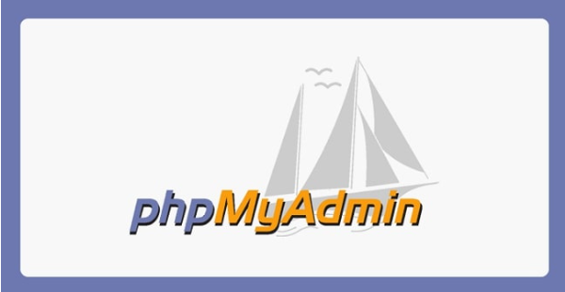
II. Cơ sở lý thuyết
1.HTML-CSS-JavaScript
HTML là ngôn ngữ đánh dấu cung cấp cấu trúc cho trang web.
CSS là ngôn ngữ định dạng quy định giao diện và kiểu dáng của trang web.
JavaScript là ngôn ngữ lập trình cho phép thêm tính năng tương tác và động cho trang web.
2.PHP
PHP (PHP: Hypertext Preprocessorl, viết tắt là PHP) là một ngôn ngữ lập trình kịch bản hay một loại mã lệnh chủ yếu được dùng để phát triển các ứng dụng viết cho máy chủ, mã nguồn mở, dùng cho mục đích tổng quát. Nó rất thích hợp với web và có thể dễ dàng nhúng vào trang HTML
3.PhpMyadmin
PhpMyadmin là một phần mềm có mã nguồn mở được viết bằng ngôn ngữ lập trình PHP. Người sử dụng phần mềm này thường là nhà quản trị các cơ sở dữ liệu, các database administrator, thiết kế website (web designer)....

Slide 7
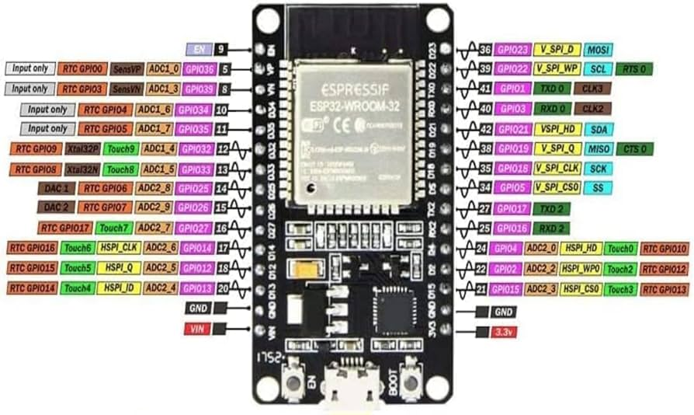
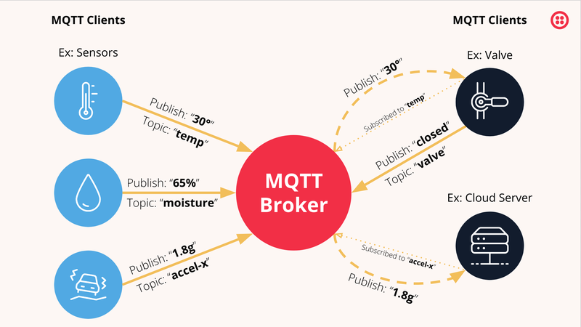
II. Cơ sở lý thuyết
4. MQTT
MQTT là cụm từ viết tắt từ Message Queueing Telemetry Transport (tạm dịch là giao thức truyền tin nhắn/thông điệp). Được sử dụng theo mô hình publish/subscribe – là một trong những giải pháp tiêu chuẩn của IoT (Internet of Things) vì quá trình truyền tải của MQTT rất nhẹ, lý tưởng để sử dụng cho các ứng dụng IoT.
5. ESP32 ESP32 là một dòng vi điều khiển (microcontroller) và mô-đun IoT được sản xuất bởi công ty Espressif Systems. Được phát triển như là một phiên bản nâng cấp từ ESP8266, ESP32 có nhiều tính năng mạnh mẽ hơn và cung cấp khả năng kết nối Internet và IoT đa dạng.

Slide 8
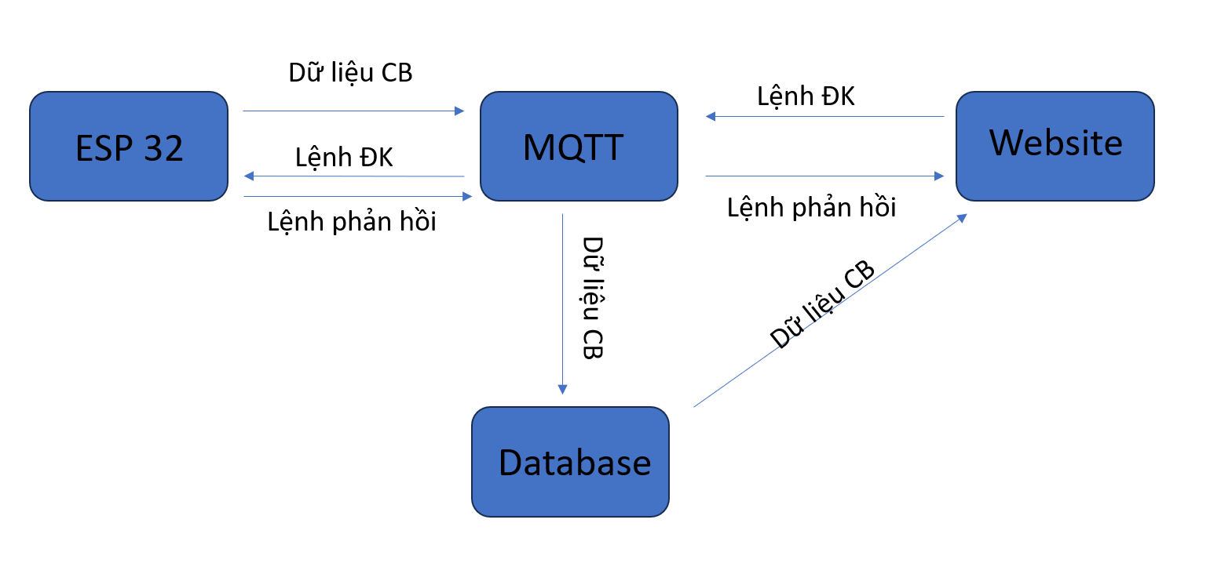
III. Giới thiệu hệ thống
Sơ đồ đường đi của dữ liệu

Slide 9
III. Giới thiệu hệ thống
Hệ thống được chia làm 2 phần:
Bo mạch mô phỏng hệ thống vườn thông minh
Website hệ thống vườn thông minh

Slide 10
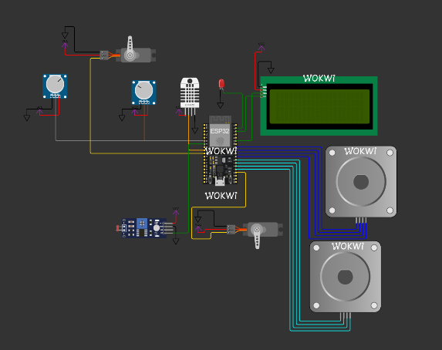
III. Giới thiệu hệ thống
1.Bo mạch mô phỏng hệ thống vườn thông minh
4 cảm biến Cảm biến nhiệt độ Cảm biến độ ẩm đất Cảm biến mưa Cảm biến ánh sáng | 4 thiết bị Đèn sưởi Motor Rèm che LCD

Slide 11
III. Giới thiệu hệ thống
2.Website hệ thống vườn thông minh
Gồm 4 phần:
Phần đăng nhập
Phần giao diện hiển thị thông số
Bảng điều khiển các thiết bị
Bảng điều khiển giới hạn

Slide 12
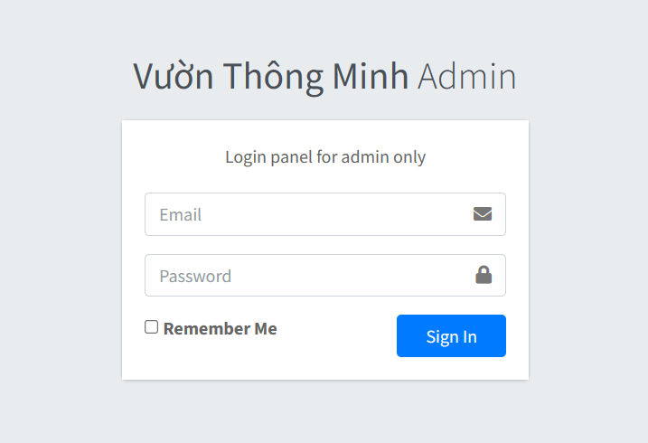
III. Giới thiệu hệ thống
2.Website hệ thống vườn thông minh
Phần đăng nhập

Slide 13
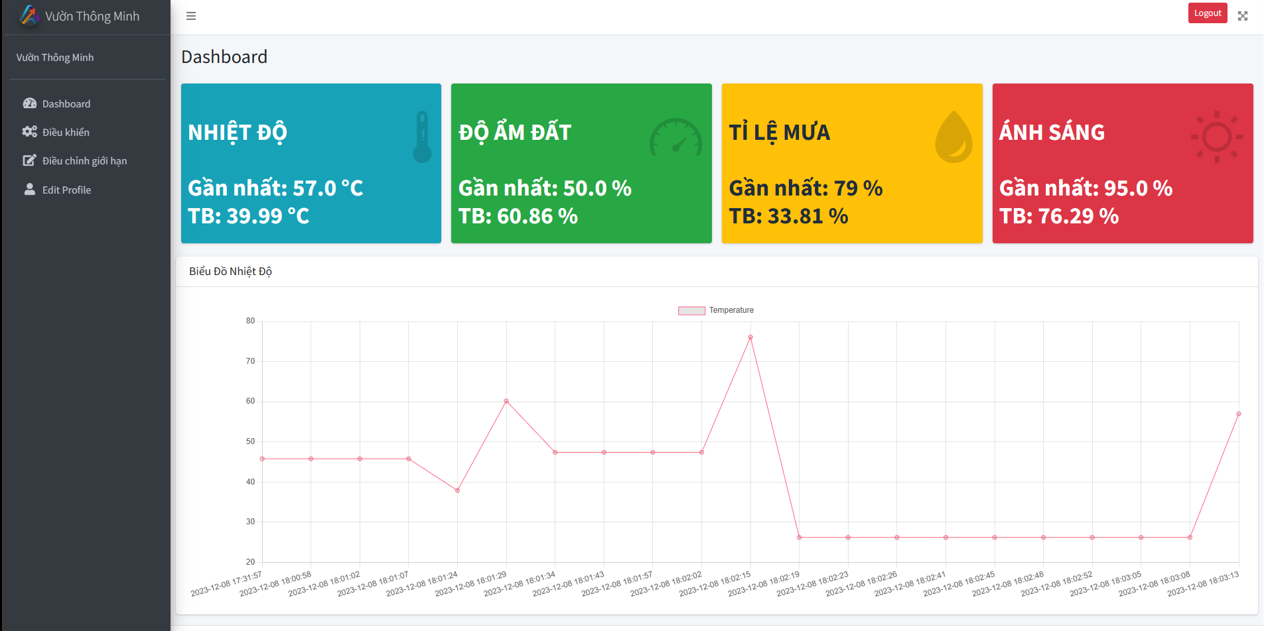
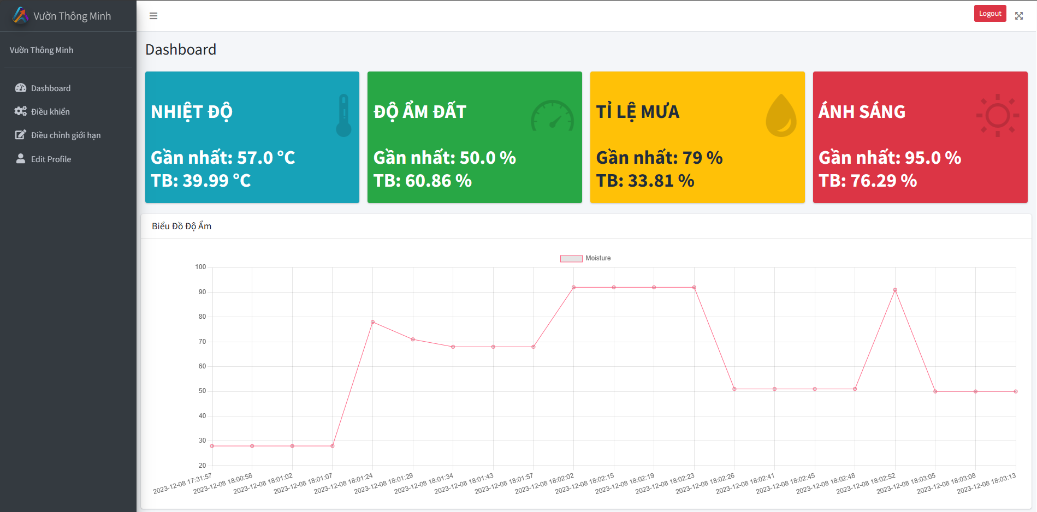


III. Giới thiệu hệ thống
2.Website hệ thống vườn thông minh
Phần giao diện hiển thị thông số

Slide 14
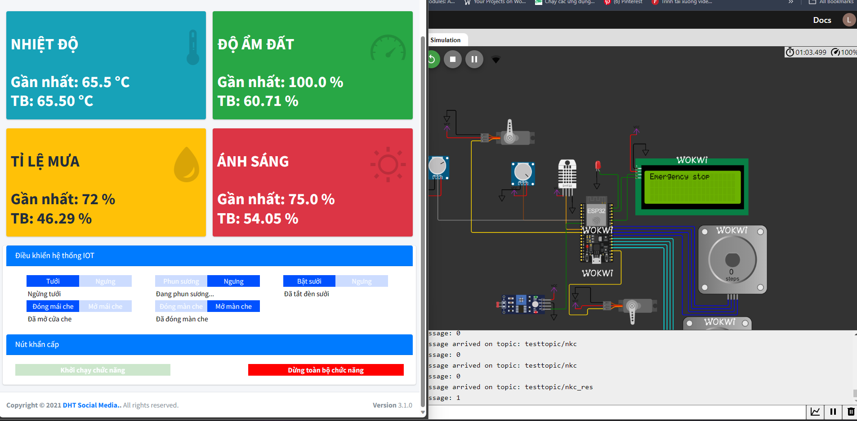
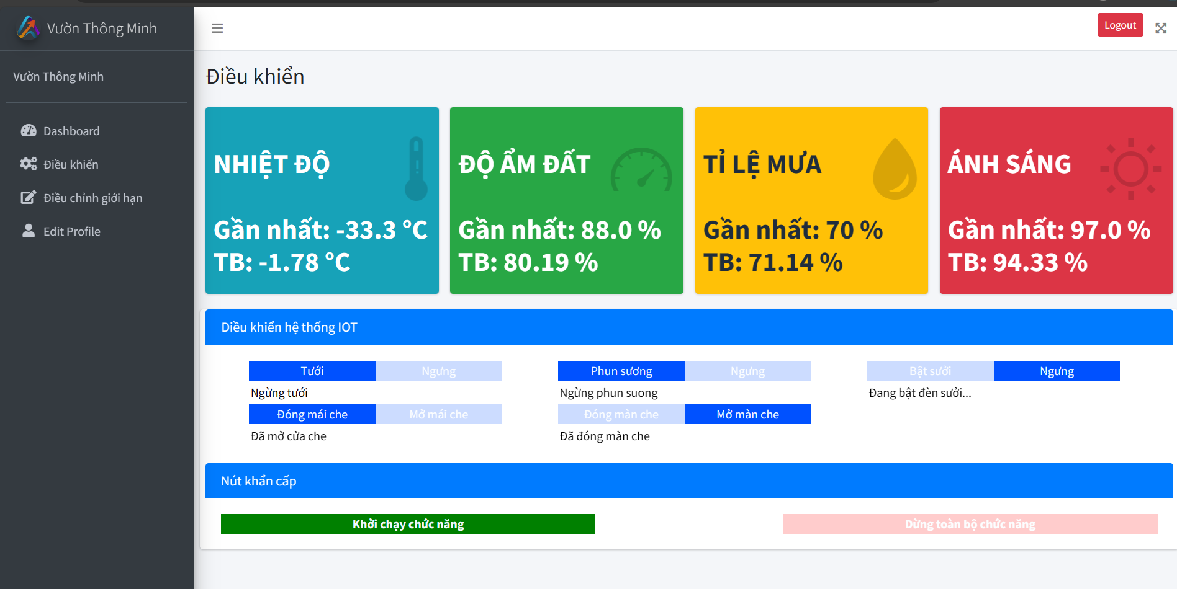
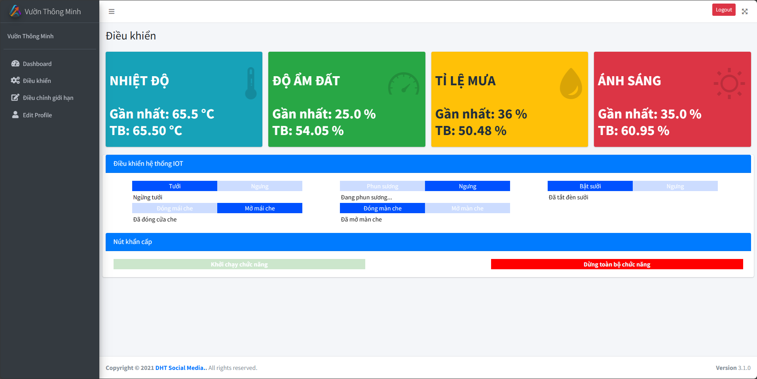
III. Giới thiệu hệ thống
2.Website hệ thống vườn thông minh
Bảng điều khiển các thiết bị

Slide 15
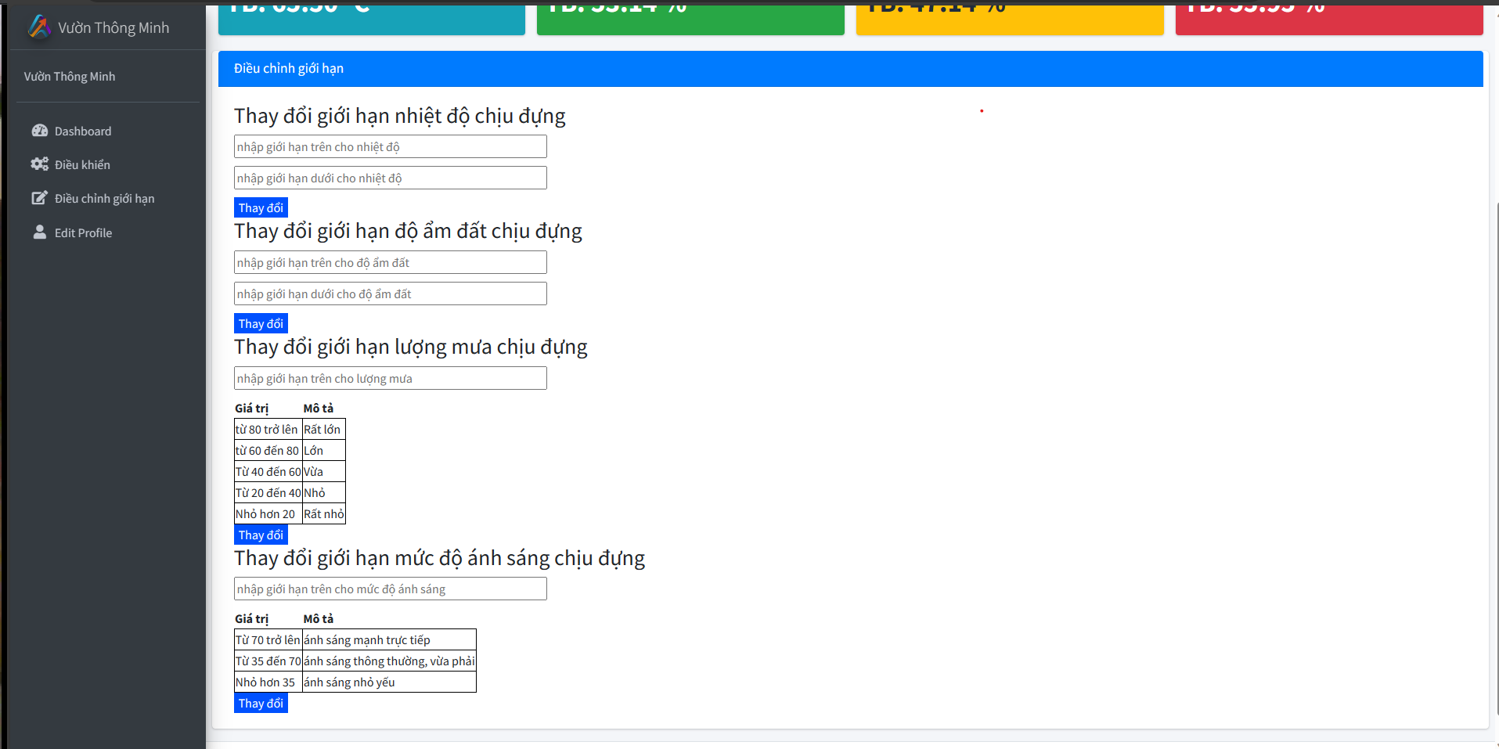
III. Giới thiệu hệ thống
2.Website hệ thống vườn thông minh
Bảng điều khiển giới hạn

Slide 16
IV. Kịch bản
Khi nhiệt độ trên 35 độ thì bật phun sương, tắt đèn sưởi và dưới 28 thì bật đèn sưởi và tắt phun sương
Khi độ ẩm đất dưới 20% thì bật tưới nước và trên 60% thì dừng tưới
Khi chỉ số ánh sáng trên 70% thì đóng màn che và ngược lại
Khi chỉ số mưa trên 80% thì đóng màn che mưa và ngược lại
Thực hiện đóng dừng toàn bộ chức năng và mở lại
Điều chỉnh lại các ngưỡng giới hạn

Slide 17
IV. Kết luận và hướng phát triển
Kết quả đạt được:
Mô hình cơ bản đã hoàn thành và cơ bản đầy đủ các chức năng để vận một mô hình vườn thông minh
Học hỏi được nhiều kiến thức mới để tích lũy kinh nghiệm cho bản thân

Slide 18
IV. Kết luận và hướng phát triển
Hướng phát triển:
Áp dụng thiết bị thật vào mô hình cũng như tối ưu giao diện website
Tích hợp trí tuệ nhân tạo để chuẩn đoán chính xác hơn
Thiết kế thêm ứng dụng di động để người dung tiện theo dõi
Tích hợp các nguồn năng lượng tái chế vào hệ thống
Tăng cường bảo mật đảm bảo an toàn cho hệ thống
Hạn chế đề tài:
Chưa thể triển khai thiết bị thật để có kết quả khách quan nhất
Giao diện còn chưa hoàn chỉnh
Bảo mật chưa được đảm bảo

Slide 19
Trường đại học Sư Phạm Kỹ thuật Vĩnh Long
Cám ơn thầy và các bạn
đã lắng nghe bài báo cáo

